Slide 1

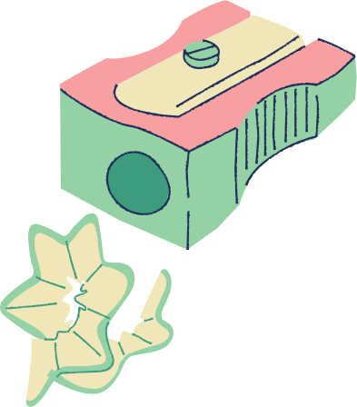









CHÀO MỪNG CẢ LỚP ĐẾN VỚI BÀI HỌC MỚI!

Slide 2




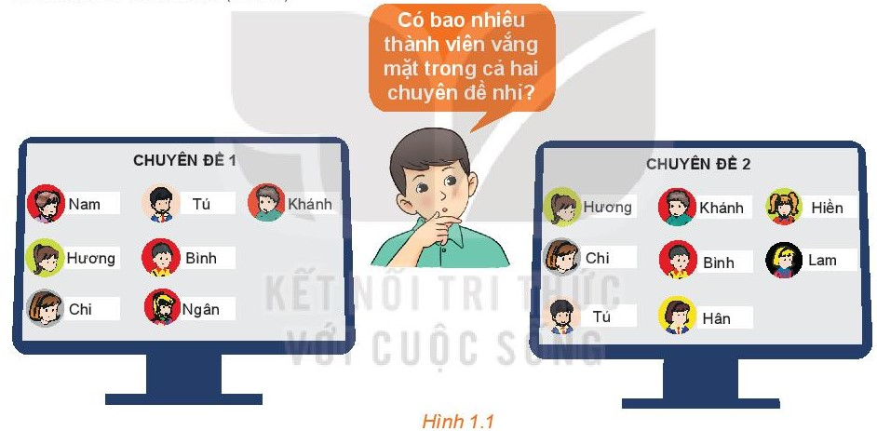
KHỞI ĐỘNG
Câu lạc bộ Lịch sử có 12 thành viên (không có hai bạn nào trùng tên), tổ chức hai chuyên đề tên một phần mềm họp trực tuyến. Tên các thành viên tham gia mỗi chuyên đề được hiển thị trên màn hình.
Có bao nhiêu thành viên vắng mặt trong cả hai chuyên đề?

Slide 3


BÀI 2: TẬP HỢP VÀ CÁC PHÉP TOÁN TRÊN TẬP HỢP
Tiết 1: CÁC KHÁI NIỆM CƠ BẢN VỀ TẬP HỢP

Slide 4
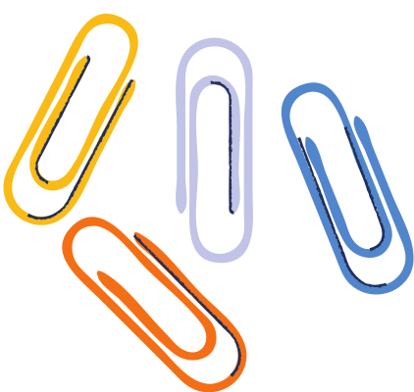





1. Các khái niệm cơ bản về tập hợp
a. Tập hợp
Hoạt động nhóm đôi và hoàn thành HĐ1, HĐ2.
Trong tình huống trên, gọi A là tập hợp những thành viên tham gia Chuyên đề 1, B là tập hợp những thành viên tham gia Chuyên đề 2.
HĐ1
a) Nam có là một phần tử của tập hợp A không? Ngân có là một phần tử của tập hợp B không?
b) Hãy mô tả các tập hợp A và B bằng cách liệt kê các phần tử.

Slide 5




Giải
a) Nam có là phần tử của tập hợp A.
Ngân không là phần tử của tập hợp B.
b) Tập hợp A = {Nam; Hương; Tú; Khánh; Bình; Chi; Ngân}
Tập hợp B = {Hương; Khánh; Hiền; Chi; Bình; Lam; Tú; Hân}

Slide 6

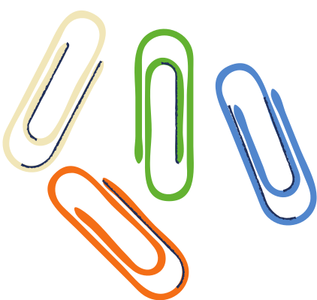




HĐ2
Cho tập hợp:
C = {châu Á; châu Âu; châu Đại Dương; châu Mĩ; châu Nam Cực; châu Phi}.
a) Hãy chỉ ra tính chất đặc trưng cho các phần tử của tập hợp C.
b) Tập hợp C có bao nhiêu phần tử?
Các châu lục trên Trái Đất
6 phần tử

Slide 7





Có những cách nào để mô tả một tập hợp?
Khi phần tử a thuộc tập hợp S ta sử dụng kí hiệu ∈, a không thuộc tập hợp S ta sử dụng kí hiệu ∉.

Slide 8




KẾT LUẬN
Có thể mô tả một tập hợp bằng một trong hai cách sau:
Cách 1: Liệt kê các phần tử của tập hợp.
Cách 2: Chỉ ra tính chất đặc trưng cho các phần tử của tập hợp.
a ∈ S: phần tử a thuộc tập hợp S.
a ∉ S: phần tử a không thuộc tập hợp S.

Slide 9
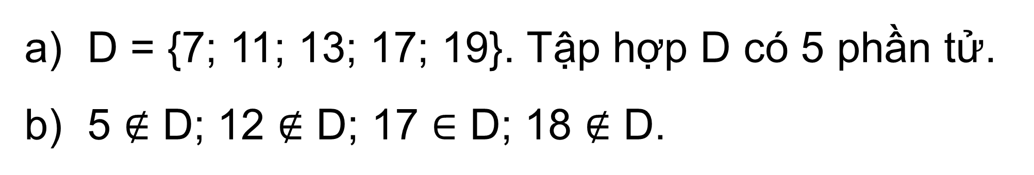
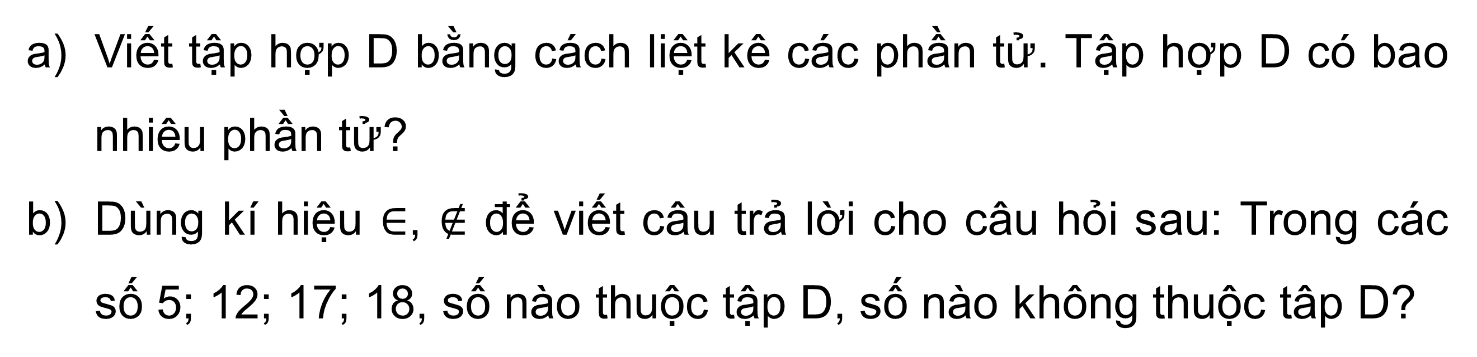
Ví dụ 1
Cho D = {n $∈$ $ℕ$| n là số nguyên tố, 5 < n < 20}
Viết tập hợp D bằng cách liệt kê các phần tử. Tập hợp D có bao nhiêu phần tử?
Dùng kí hiệu $∈$, $∉$ để viết câu trả lời cho câu hỏi sau: Trong các số 5; 12; 17; 18, số nào thuộc tập D, số nào không thuộc tâp D?
Giải
D = {7; 11; 13; 17; 19}. Tập hợp D có 5 phần tử.
5 $∉$ D; 12 $∉$ D; 17 $∈$ D; 18 $∉$ D.

Slide 10
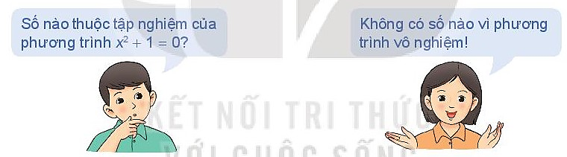

Chú ý
Số phần tử của tập hợp S được kí hiệu là n(S).
Ví dụ, tập hợp A trong HĐ1 có số phần tử là 7, ta viết n(A) = 7.
Em có nhận xét gì về tập nghiệm của phương trình trên?
Tập hợp không chứa phần tử nào gọi là gì?

Slide 11


Khái niệm
Tập hợp không chứa phần tử nào được gọi là tập rỗng, kí hiệu là ∅.
Chú ý: ∅ ≠ {∅}
Chẳng hạn:
Tập hợp các nghiệm của phương trình x² + 1 = 0 là tập rỗng.
Tập hợp những người sống trên Mặt Trời là tập rỗng.

Slide 12


Luyện tập 1
Gọi S là tập nghiệm của phương trình x² – 24x + 143 = 0.
Các mệnh đề sau đúng hay sai?
a) 13 ∈ S b) 11 ∉ S c) n(S) = 2.
Phương trình x² - 24x + 143 = 0 có hai nghiệm x = 11, x = 13.

Slide 13
b. Tập hợp con
Gọi H là tập hợp các bạn tham gia Chuyên đề 2 trong tình huống mở đầu có tên bắt đầu bằng chữ H. Các phần tử của tập hợp H có là phần tử của tập hợp B trong HĐ1 không?
HĐ3
Giải
H = {Hương, Hiền, Hân}
B = {Hương; Khánh; Hiền; Chi; Bình; Lam; Tú; Hân}
Các phần tử của tập hợp H có là phần tử của tập hợp B.

Slide 14



KẾT LUẬN
Nếu mọi phần tử của tập hợp T đều là phần tử của tập hợp S thì ta nói T là một tập hợp con (tập con) của S và viết tắt là T⊂ S (đọc là T chứa trong S).
Cách viết khác: S ⊃ T (đọc là S chứa T).
Kí hiệu: T ⊄ S, để chỉ T không là tập con của S.

Slide 15
Nhận xét
T ⊂ S ⇔ “∀x, x ∈ T ⇒ x ∈ S” là mệnh đề đúng.
∅ ∈ T, với mọi tập hợp T.
T ⊂ T, với mọi tập hợp T.
Nếu A ⊂ B và B ⊂ C thì A ⊂ C.

Slide 16
Biểu đồ Ven
Người ta thường minh họa một tập hợp bằng một hình phẳng được bao quanh bởi một đường kín, gọi là biểu đồ Ven.
T
S
S
Minh họa T là một tập con của S

Slide 17
Ví dụ 2
Cho tập hợp S = {2; 3; 5}. Những tập hợp nào sau đây là tập hợp con của S?
S₁ = {3} S₂ = {0; 2} S₃ = {3; 5}
Giải
Các tập hợp S₁ = {3}, S₃ = {3; 5} là những tập con của S.
0
S₂
S
S
S
2
2
2
S₃
3
3
3
5
5
5
S₁

Slide 18
c. Hai tập hợp bằng nhau
Sơn và Thu viết tập hợp các số chính phương nhỏ hơn 100 như sau:
Sơn: S = {0; 1; 4; 9; 16; 25; 36; 49; 64; 81}
Thu: T = {n ∈ N|n là số chính phương; n < 100}.
Hỏi bạn nào viết đúng?
HĐ4
Cả hai bạn đều đúng
Phần tử tập hợp S có thuộc tập hợp T không? Ngược lại phần tử tập hợp T có thuộc tập hợp S không?

Slide 19

KẾT LUẬN
Hai tập hợp S và T được gọi là hai tập hợp bằng nhau nếu mỗi phần tử của T cũng là phần tử của tập hợp S và ngược lại.
Kí hiệu: S = T.
Nhận xét:
Nếu S ⊂ T và T ⊂ S thì S = T.

Slide 20
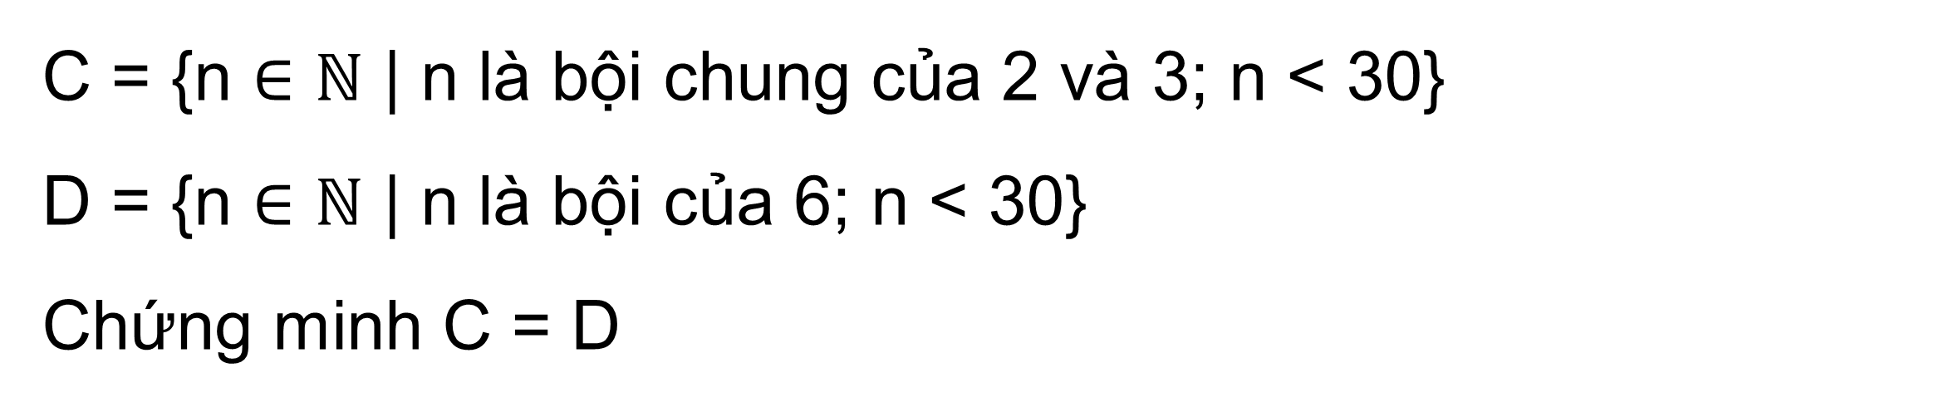
Ví dụ 3
Cho hai tập hợp:
C = {n $∈$ $ℕ$ | n là bội chung của 2 và 3; n < 30}
D = {n $∈$ $ℕ$ | n là bội của 6; n < 30}
Chứng minh C = D
Giải
Ta có: C = {0; 6; 12; 18; 24}
D = {0; 6; 12; 18; 24}
Vậy C = D

Slide 21


Luyện tập 1
Giả sử C là tập hợp các hình bình hành có hai đường chéo vuông góc; D là tập hợp các hình vuông.
Các mệnh đề sau đúng hay sai?
a) C ⊂ D b) C ⊃ D c) C = D.
Mệnh đề sai: a, c.
Mệnh đề đúng: b.

Slide 22


Tiết 2: CÁC TẬP HỢP SỐ
2. Các tập hợp số
Hoạt động nhóm đôi, nêu các tập hợp số đã được học và chỉ ra tính chất đặc trưng của các tập hợp đó.

Slide 23


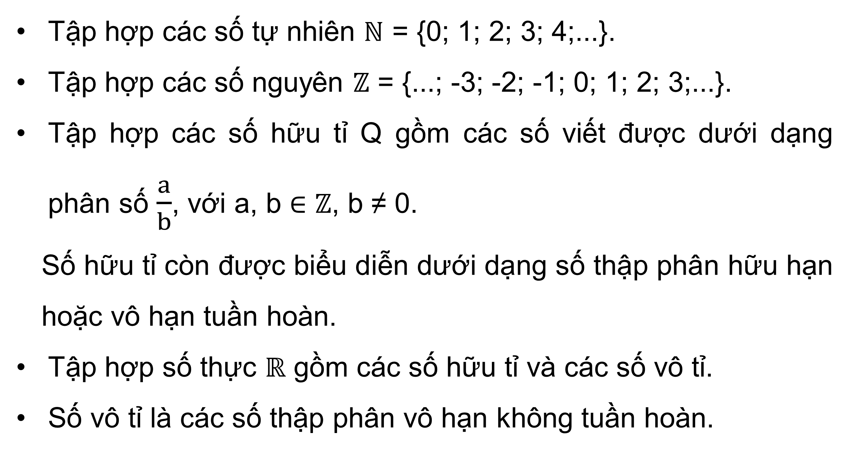
a. Mối quan hệ giữa các tập hợp số
Tập hợp các số tự nhiên $ℕ$ = {0; 1; 2; 3; 4;...}.
Tập hợp các số nguyên $ℤ$ = {...; -3; -2; -1; 0; 1; 2; 3;...}.
Tập hợp các số hữu tỉ Q gồm các số viết được dưới dạng phân số $\frac{a}{b}$, với a, b ∈ $ℤ$, b ≠ 0.
  Số hữu tỉ còn được biểu diễn dưới dạng số thập phân hữu hạn hoặc vô hạn tuần hoàn.
Tập hợp số thực $ℝ$ gồm các số hữu tỉ và các số vô tỉ.
Số vô tỉ là các số thập phân vô hạn không tuần hoàn.

Slide 24

Các mệnh đề sau đúng hay sai?
a) Mọi số nguyên đều viết được dưới dạng phân số.
b) Tập hợp các số thực chứa tập hợp các số hữu tỉ.
c) Tồn tại một số thực không là số hữu tỉ.
HĐ5
Cả 3 mệnh đề đều đúng.

Slide 25


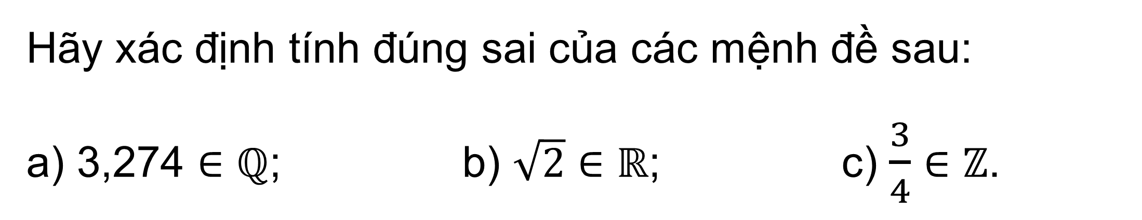





Mối quan hệ giữa các tập hợp số:
$$ℕ⊂ℤ⊂ℚ⊂ℝ$$
$$ℝ$$
$$ℚ$$
$$ℤ$$
$$ℕ$$
Hãy xác định tính đúng sai của các mệnh đề sau:
a) 3,274 $∈$ $ℚ$; b) $\sqrt{2}$ $∈$ $ℝ$; c) $\frac{3}{4}$ $∈ℤ$.
Ví dụ 4

Slide 26


Luyện tập 3
Cho tập hợp C = {-4; 0; 1; 2}. Các mệnh đề sau đúng hay sai?
a) C là tập con của $ℤ$.
b) C là tập con của $ℕ.$
c) C là tập con của $ℝ$.

Slide 27



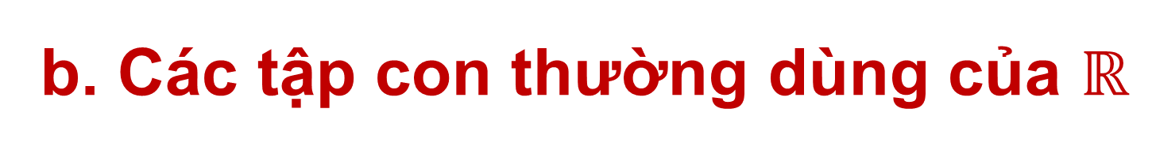

b. Các tập con thường dùng của $ℝ$
HĐ6
Cho hai tập hợp C = {x ∈ $ℝ$ | x ≥ 3} và D = {x ∈ $ℝ$ | x > 3}.
Các mệnh đề sau đúng hay sai?
a) C, D là các tập con của $ℝ$;
b) ∀x, x ∈ C ⇒ x ∈ D;
c) 3 ∈ C nhưng 3 $∉$ D
d) C = D.
Mệnh đề đúng: a, c.
Mệnh đề sai: b, d.

Slide 28



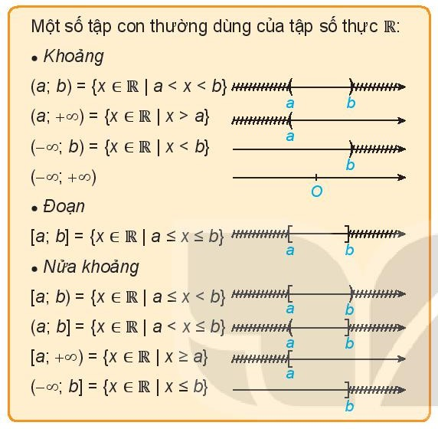
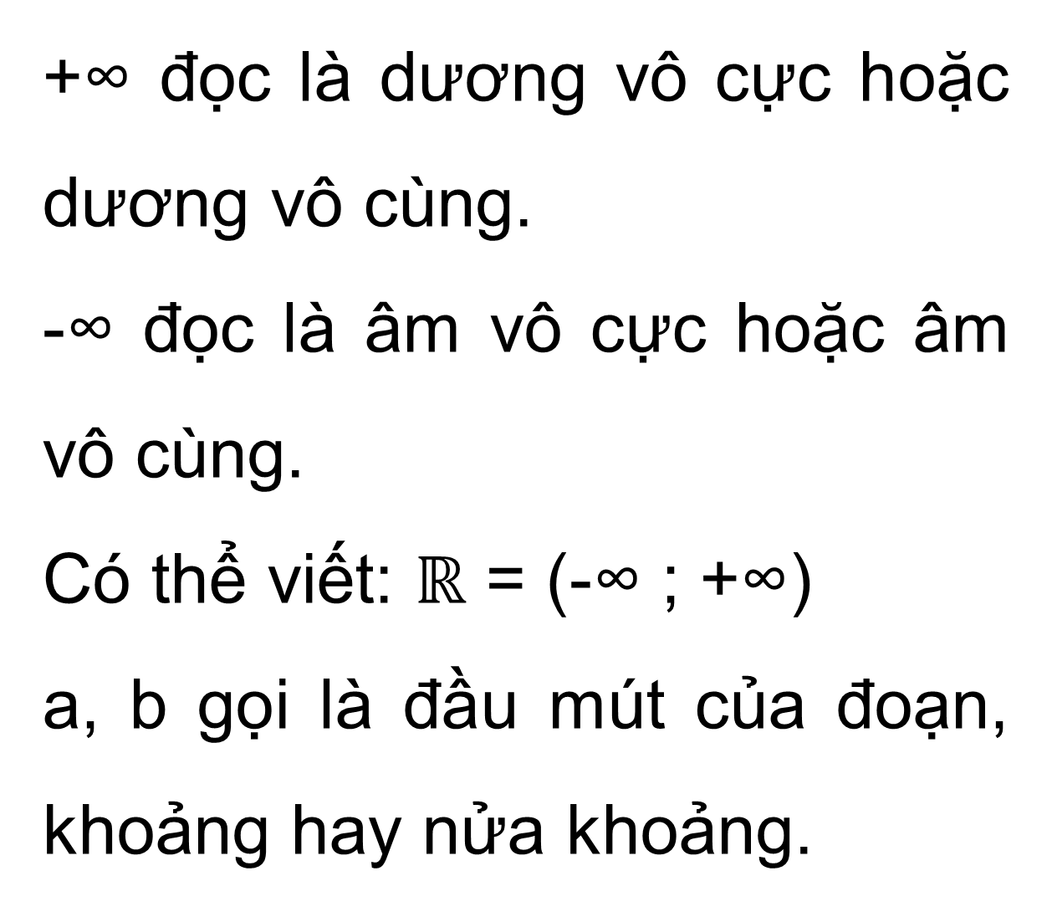
Các kí hiệu
+∞ đọc là dương vô cực hoặc dương vô cùng.
-∞ đọc là âm vô cực hoặc âm vô cùng.
Có thể viết: $ℝ$ = (-∞ ;⁡ +∞)
a, b gọi là đầu mút của đoạn, khoảng hay nửa khoảng.

Slide 29


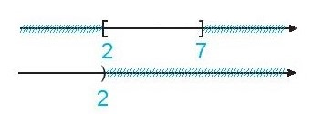

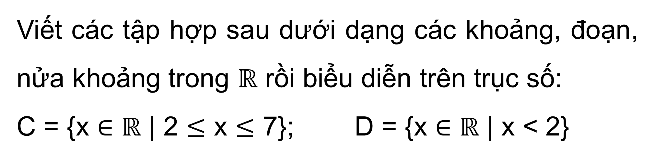

Viết các tập hợp sau dưới dạng các khoảng, đoạn, nửa khoảng trong $ℝ$ rồi biểu diễn trên trục số:
C = {x $∈$ $ℝ$ | 2 $≤$ x $≤$ 7}; D = {x $∈$ $ℝ$ | x < 2}
Ví dụ 5
Giải
C = [2; 7]
D = (-$∞$; 2)

Slide 30
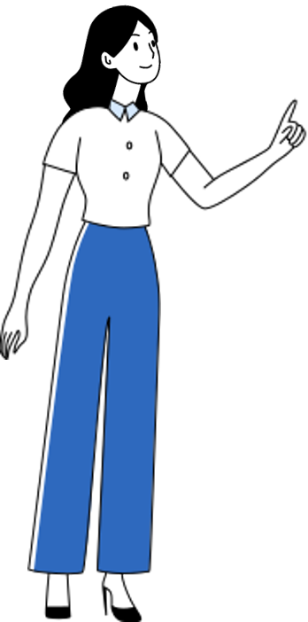

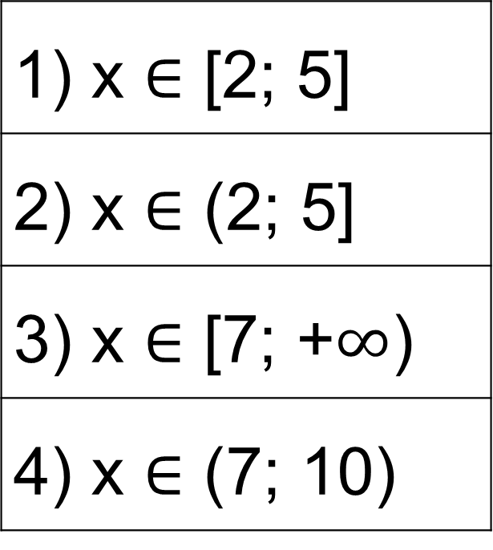
Hãy ghép mỗi dòng ở cột bên trái với một dòng thích hợp ở cột bên phải.
Luyện tập 4
1) x ∈ [2; 5]
2) x ∈ (2; 5]
3) x ∈ [7; +$∞$)
4) x ∈ (7; 10)
a) 2 < x ≤ 5
b) x ≥ 7
c) 7 < x < 10
d) 2 ≤ x ≤ 5
e) 2 ≤ x < 5

Slide 31
BÀI 2: TẬP HỢP VÀ CÁC PHÉP TOÁN TRÊN TẬP HỢP
Tiết 3: CÁC PHÉP TOÁN TRÊN TẬP HỢP

Slide 32
3. Các phép toán trên tập hợp
a. Giao của hai tập hợp
HĐ7
Viết tập hợp X gồm những thành viên tham gia cả hai chuyên đề 1 và 2 trong tình huống mở đầu.
Tập X có phải là tập con của tập A không? Tập X có phải là tập con của tập hợp B không? (A, B là các tập hợp trong HĐ1).
X = {Khánh, Hương, Tú, Bình, Chi}
Tập hợp X là tập con của A và B.

Slide 33
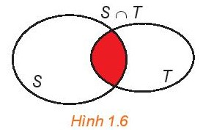
Em hãy cho biết thế nào là giao của hai tập hợp. Em hãy phát biểu dưới dạng kí hiệu, và minh họa bằng Biểu đồ Ven.
KẾT LUẬN
Tập hợp gồm các phần tử thuộc cả hai tập hợp S và T gọi giao của hai tập hợp A và T, kí hiệu là S ∩ T.
S ∩ T= {x |x ∈ S và x ∈ T}

Slide 34

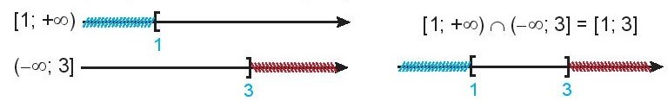
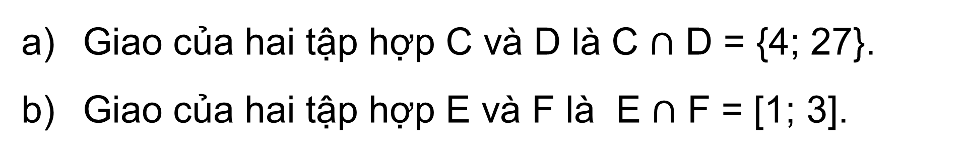
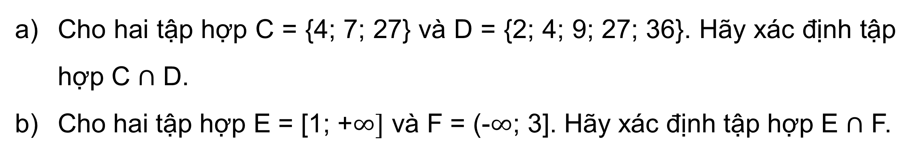
Ví dụ 6
Cho hai tập hợp C = {4; 7; 27} và D = {2; 4; 9; 27; 36}. Hãy xác định tập hợp C $∩$ D.
Cho hai tập hợp E = [1; +$∞]$ và F = (-$∞$; 3]. Hãy xác định tập hợp E $∩$ F.
Giao của hai tập hợp C và D là C $∩$ D = {4; 27}.
Giao của hai tập hợp E và F là E $∩$ F = [1; 3].
Giải

Slide 35
Luyện tập 5
Cho các tập hợp C = [1; 5], D = [-2; 3]. Hãy xác định tập hợp C ∩ D.
Giải
C ∩ D = [1 ;⁡3]
1
5
C = [1; 5]
[ ]
-2
3
D = [-2; 3]
[ ]
1
3
C ∩ D = [1 ;⁡3]
[ ]

Slide 36
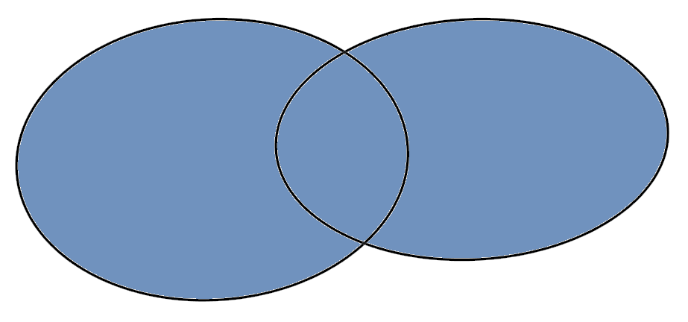

b. Hợp của hai tập hợp
Trở lại tình huống mở đầu, hãy xác định tập hợp các thành viên tham gia Chuyên đề 1 hoặc Chuyên đề 2.
HĐ8
H = {Nam; Ngân; Hân; Hiền; Lam; Khánh; Bình; Hương; Chi; Tú }
KẾT LUẬN
S $∪$ T
Tập hợp gồm các phần tử thuộc tập hợp S hoặc thuộc tập hợp T gọi là hợp của hai tập hợp S và T, kí hiệu là S ∪ T.
S ∪ T = {x | x ∈ S hoặc x ∈ T}
S
T

Slide 37
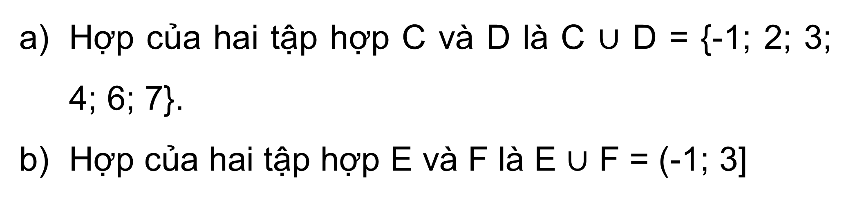
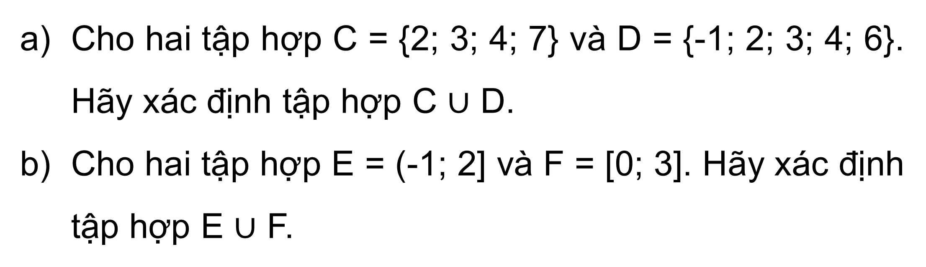
Cho hai tập hợp C = {2; 3; 4; 7} và D = {-1; 2; 3; 4; 6}. Hãy xác định tập hợp C $∪$ D.
Cho hai tập hợp E = (-1; 2] và F = [0; 3]. Hãy xác định tập hợp E $∪$ F.
Ví dụ 7
Giải
Hợp của hai tập hợp C và D là C $∪$ D = {-1; 2; 3; 4; 6; 7}.
Hợp của hai tập hợp E và F là E $∪$ F = (-1; 3]

Slide 38

Ví dụ 8
Trở lại câu hỏi trong tình huống mở đầu.
Gọi A là tập hợp những thành viên tham gia Chuyên đề 1, B là những thành viên tham gia Chuyên đề 2.
Ta có A $∪$ B = {Nam; Hương; Chi; Tú; Bình; Ngân; Khánh; Hân; Hiền; Lam}.
Tập A $∪$ B có 10 phần tử, tức là 10 thành viên tham gia một hoặc hai chuyên đề.
Số thành viên vắng mặt trong cả hai chuyên đề là: 12 - 10 = 2 (thành viên).

Slide 39
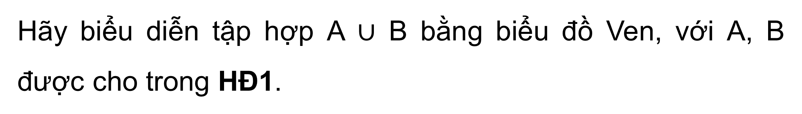
Luyện tập 6
Hãy biểu diễn tập hợp A $∪$ B bằng biểu đồ Ven, với A, B được cho trong HĐ1.
Khánh
Hân
Nam
Bình
Hương
Hiền
Ngân
Chi
Tú
Lam

Slide 40



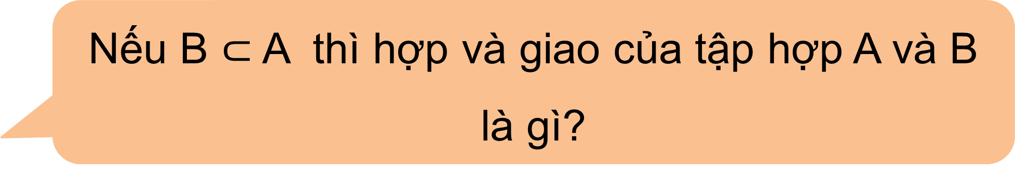

Hợp và giao của tập hợp A và tập rỗng là gì?
A $∪$ $∅$ = A; A $∩$ $∅$ = $∅$
Nếu B $⊂$ A thì hợp và giao của tập hợp A và B là gì?
A $∪$ B = A; A $∩$ B = B

Slide 41
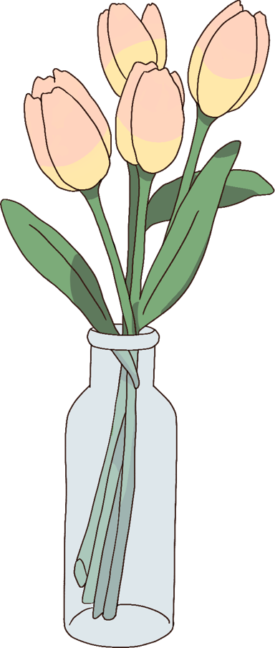
c. Hiệu của hai tập hợp
Trở lại tình huống mở đầu, hãy xác định tập hợp các thành viên chỉ tham gia Chuyên đề 1 mà không tham gia Chuyên đề 2.
HĐ9
Giải
Tập hợp các thành viên chỉ tham gia Chuyên đề 1 mà không tham gia Chuyên đề 2 là: K = {Nam, Ngân}.

Slide 42
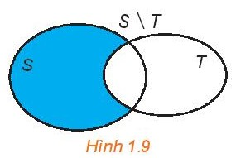
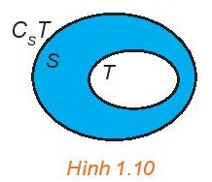
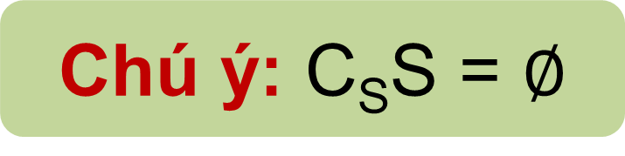
KẾT LUẬN
Hiệu của hai tập hợp S và T là tập hợp gồm các phần tử thuộc S nhưng không thuộc T, kí hiệu là S\T.
S\T = {x | x ∈ S và x ∉ T}
Nếu T⊂ S thì S\T được gọi là phần bù của T trong S, kí hiệu là C_{S}T.
Chú ý: C_{S}S = $∅$

Slide 43
Ví dụ 9
Cho các tập hợp D = {-2; 3; 5; 6};
E = {x | x là số nguyên tố nhỏ hơn 10};
X = {x | x là số nguyên dương nhỏ hơn 10}.
Tìm D\ E và E\ D.
E có phải là tập con của X không? Hãy tìm phần bù của E trong X (nếu có).
Ta có: E = {2; 3; 5; 7}
Do đó, D\ E = {-2; 6}; E\ D = {2; 7}
b) Ta có: X = {1; 2; 3; 4; 5; 6; 7; 8; 9}. Vậy E là tập con của X.
Phần bù của E trong X là X \E = C_{x}E = {1; 4; 6; 8; 9}.
Giải

Slide 44


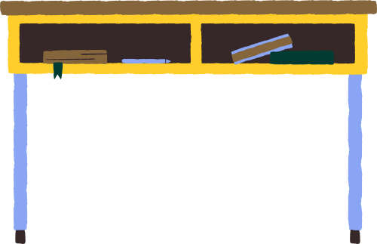
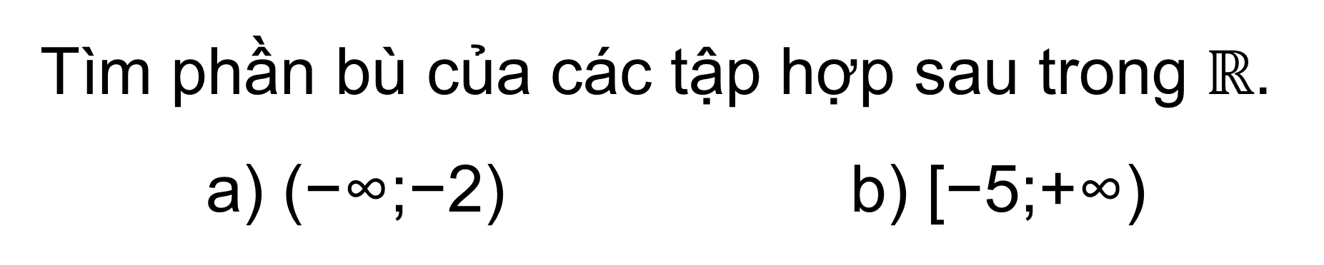
Luyện tập 7
Tìm phần bù của các tập hợp sau trong $ℝ$.
a) (−∞;−2) b) [−5;+∞)
Giải
a) [2 ;⁡+ ∞)
b) (-∞ ;⁡- 5)

Slide 45
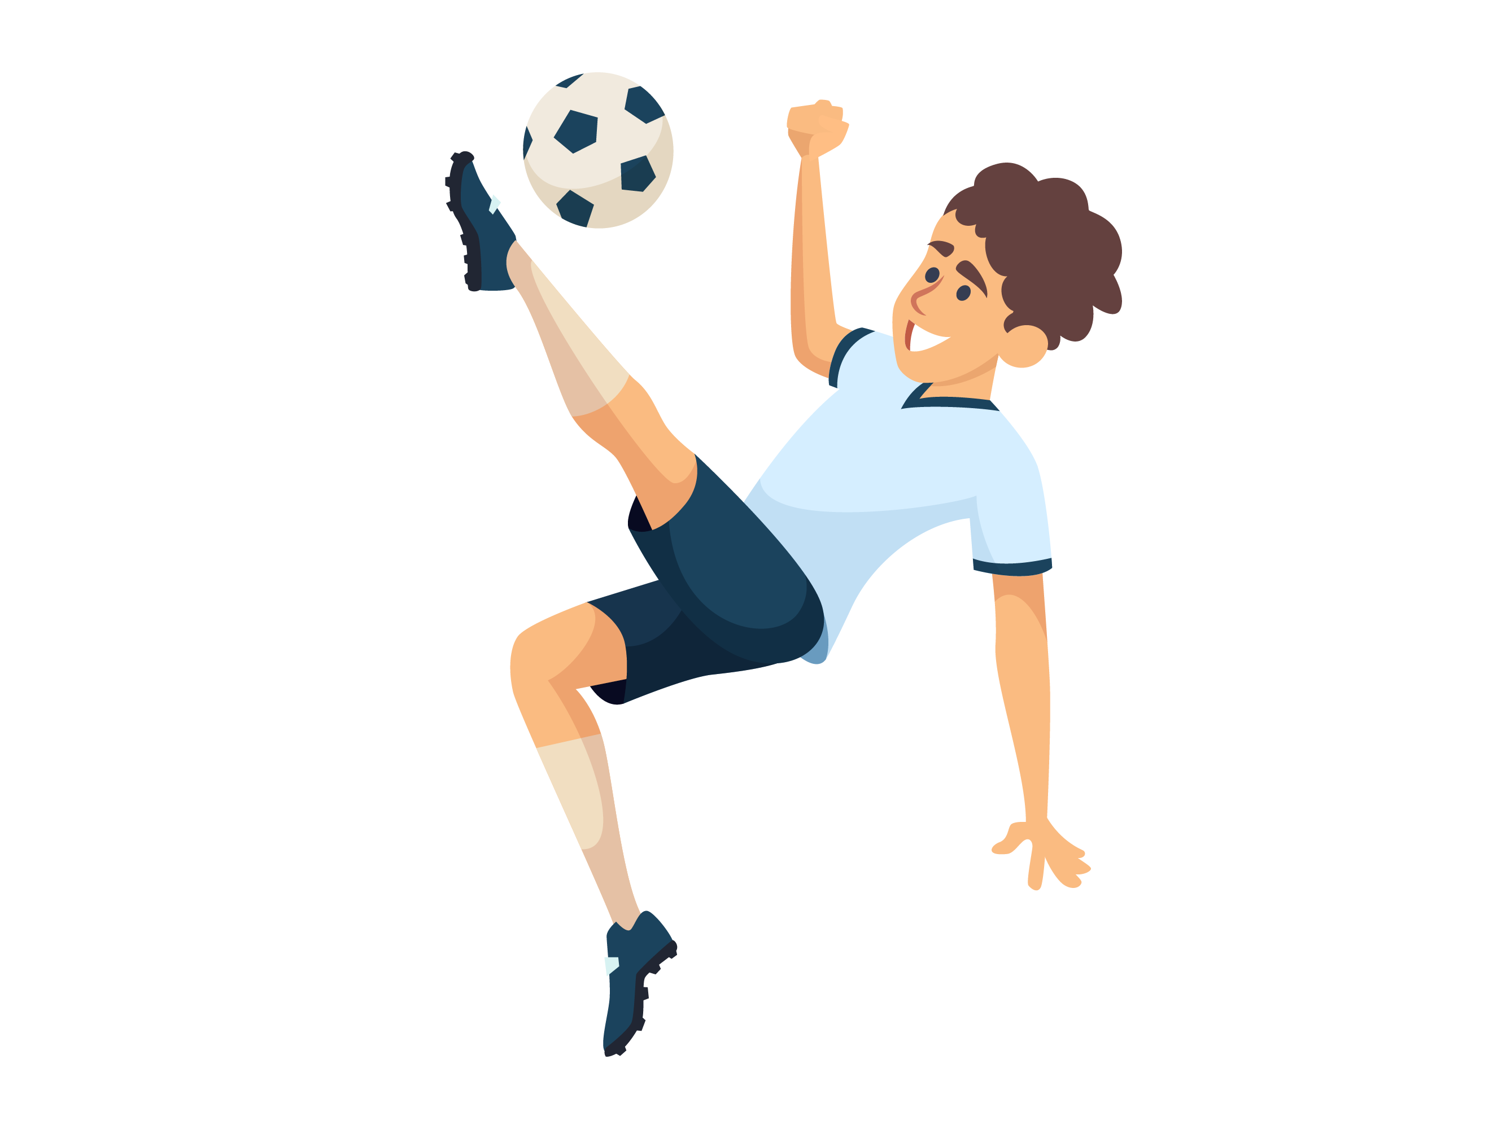
Vận dụng
Lớp 10A có 24 bạn tham gia thi đấu bóng đá và cầu lông, trong đó có 16 bạn thi đấu bóng đá và 11 bạn thi đấu cầu lông. Giả sử các trận bóng đá và cầu lông không tổ chức đồng thời. Hỏi có bao nhiêu bạn lớp 10A tham gia thi đấu cả bóng đá và cầu lông?

Slide 46

Giải
A là tập hợp các bạn thi đấu bóng đá.
B là tập hợp các bạn thi đấu cầu lông.
Thì số bạn tham gia thi đấu cả bóng đá và cầu lông chính là số phần tử của tập hợp A ∩ B.
Ta có: n(A ∪ B) = n(A) + n(B) - n(A ∩ B)
⇒ 24 = 16 + 11 - n(A ∩ B)
⇒ n (A ∩ B) = 3
Vậy có 3 bạn vừa thi đấu bóng đá vừa thi đấu cầu lông.
S
T
Chú ý:
n(A ∪ B) = n(A) + n(B) - n(A ∩ B)

Slide 47
TIẾT 4: CHỮA BÀI TẬP VÀ TÌM HIỂU LỊCH SỬ TOÁN HỌC VỀ TẬP HỢP

Slide 48
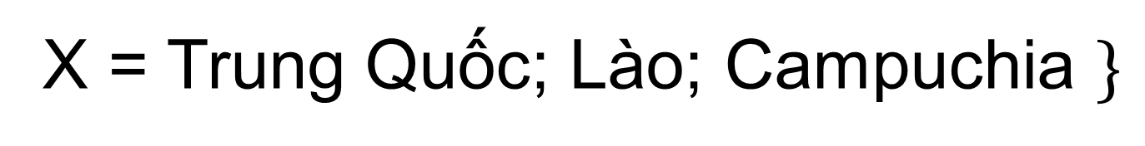
LUYỆN TẬP
Bài 1.8 (SGK - tr19). Gọi X là tập hợp các quốc gia tiếp giáp với Việt Nam. Hãy liệt kê các phần tử của tập hợp X và biểu diễn tập X bằng biểu đồ Ven.
X = Trung Quốc; Lào; Campuchia $\}$
Trung Quốc
Lào
Campuchia

Slide 49


Bài 1.9 (SGK - tr19). Kí hiệu E là tập hợp các quốc gia tại khu vực Đông Nam Á.
a) Nêu ít nhất hai phần tử thuộc tập hợp E.
b) Nêu ít nhất hai phần tử không thuộc tập hợp E.
c) Liệt kê các phần tử thuộc tập hợp E. Tập hợp E có bao nhiêu phần tử?

Slide 50
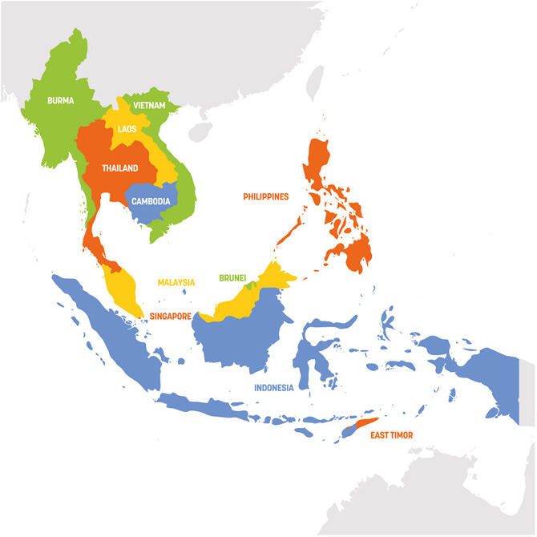
Giải
a) Việt Nam, Lào, Thái Lan.
b) Anh, Canada.
c) E = {Việt Nam; Lào; Thái Lan; Campuchia; Myanmar; Malaysia; Singapore; Indonesia; Brunei; Philippines; Đông Timor}.
Có 11 quốc gia tại khu vực Đông Nam Á. Vậy tập hợp E có 11 phần tử.

Slide 51
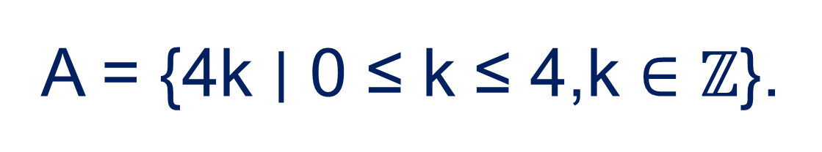
Bài 1.10 (SGK - tr19). Hãy viết tập hợp sau bằng cách nêu tính chất đặc trưng cho các phần tử của tập hợp
A = {0; 4; 8; 12; 16}.
Giải
A = {4k ∣ 0 ≤ k ≤ 4,k ∈ $ℤ$}.

Slide 52
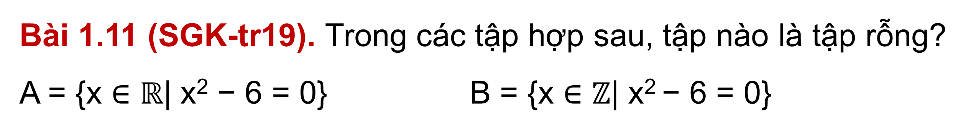
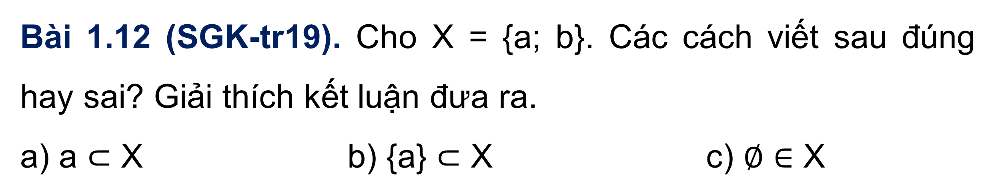
Bài 1.11 (SGK-tr19). Trong các tập hợp sau, tập nào là tập rỗng?
A = {x ∈ $ℝ$| x² − 6 = 0} B = {x ∈ $ℤ$| x² − 6 = 0}
Bài 1.12 (SGK-tr19). Cho X = {a; b}. Các cách viết sau đúng hay sai? Giải thích kết luận đưa ra.
a) a ⊂ X b) {a} ⊂ X c) $∅$ ∈ X
Sai vì a ∈ X

Slide 53
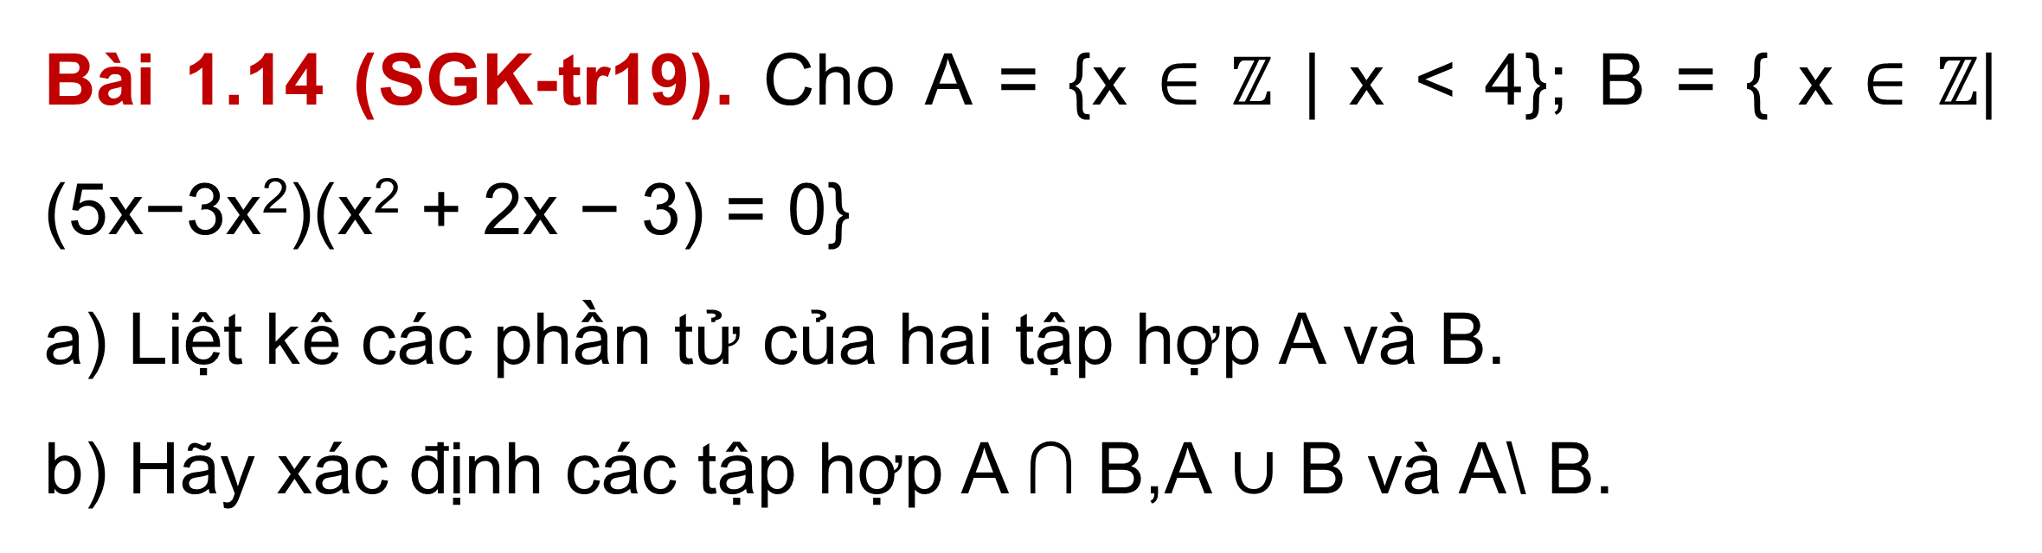
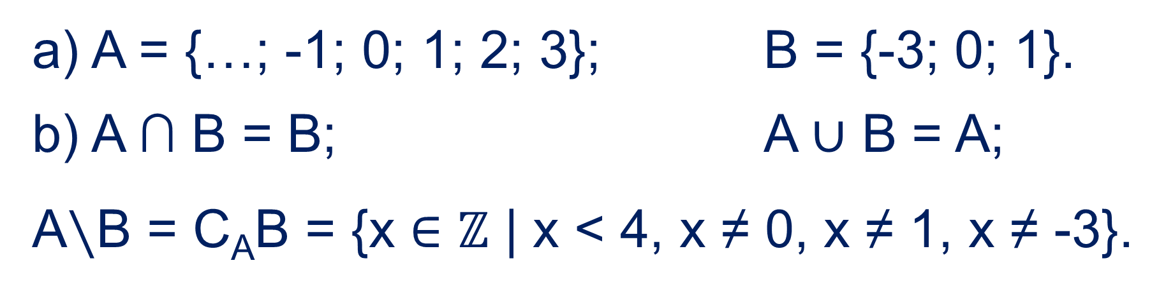
Bài 1.13 (SGK-tr19). Cho A = {2; 5}, B = {5; x}, C = {2; y}. Tìm x và y để A = B = C.
x = 2; y = 5
Bài 1.14 (SGK-tr19). Cho A = {x ∈ $ℤ$ | x < 4}; B = { x ∈ $ℤ$| (5x−3x²)(x² + 2x − 3) = 0}
a) Liệt kê các phần tử của hai tập hợp A và B.
b) Hãy xác định các tập hợp A ∩ B,A ∪ B và A\ B.
Gợi ý đáp án
a) A = {…; -1; 0; 1; 2; 3}; B = {-3; 0; 1}.
b) A ∩ B = B; A ∪ B = A;
A∖B = C_{A}B = {x ∈ $ℤ$ | x < 4, x ≠ 0, x ≠ 1, x ≠ -3}.

Slide 54
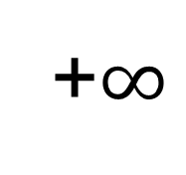
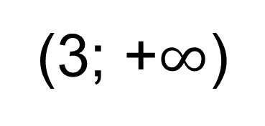
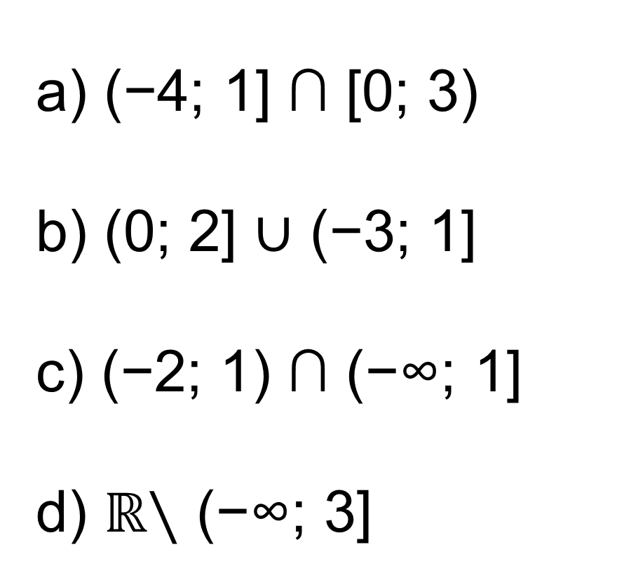
Bài 1.15 (SGK-tr19). Xác định tập hợp sau và biểu diễn chúng trên trục số.
0
1
a) (−4; 1] ∩ [0; 3)
b) (0; 2] ∪ (−3; 1]
c) (−2; 1) ∩ (−∞; 1]
d) $ℝ$∖ (−∞; 3]
[0; 1]
[ ]
-3
2
(-3; 2]
( ]
-2
1
(-2; 1)
( ]
3
+$∞$
(3; +$∞$)
(

Slide 55

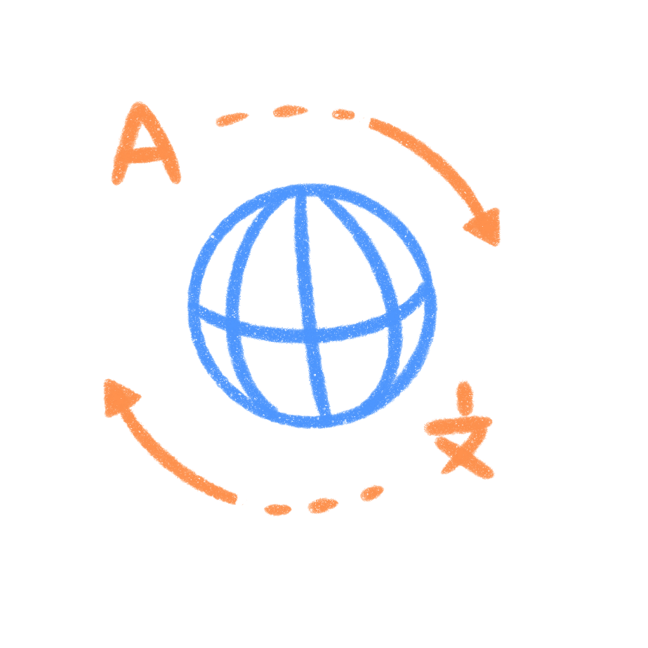
VẬN DỤNG
Bài 1.16 (SGK-tr19). Để phục vụ cho một hội nghị quốc tế, ban tổ chức huy động 35 người phiên dịch tiếng Anh, 30 người phiên dịch tiếng Pháp, trong đó có 16 người phiên dịch được cả hai thứ tiếng Anh và Pháp. Hãy trả lời các câu hỏi sau:
a) Ban tổ chức đã huy động bao nhiêu người phiên dịch cho hội nghị đó?
b) Có bao nhiêu người phiên dịch được tiếng Anh?
c) Có bao nhiêu người chỉ phiên dịch được tiếng Pháp?

Slide 56
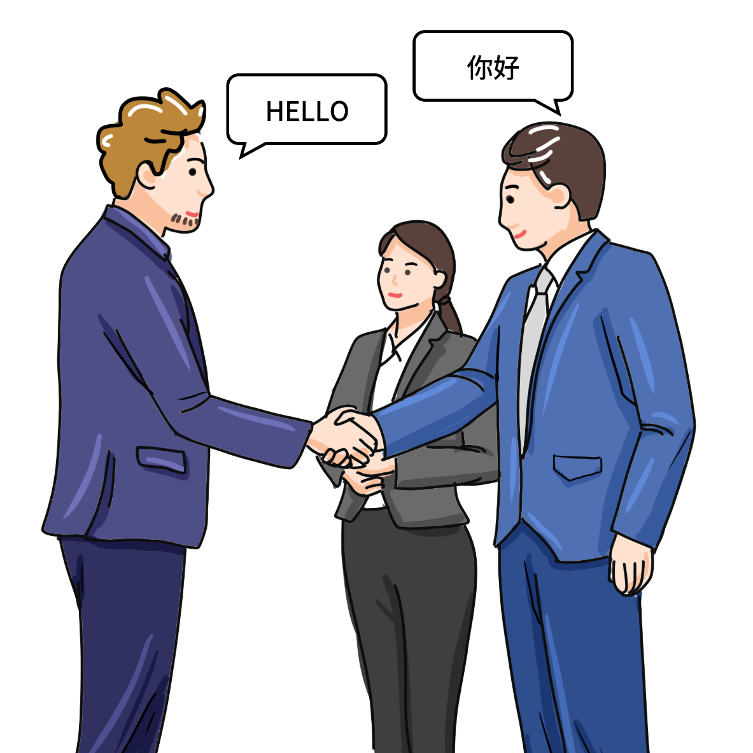
Giải
a) Số cán bộ huy động là: 35 + 30 - 16 = 49 (cán bộ).
b) Số cán bộ phiên dịch chỉ biết tiếng Anh là:
35 - 16 = 19 (cán bộ).
c) Số cán bộ phiên dịch chỉ biết tiếng Pháp là:
30 - 16 = 14 (cán bộ).

Slide 57

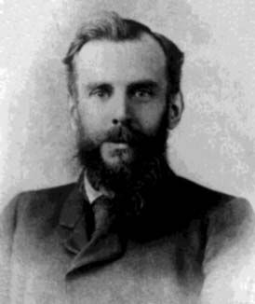
Tìm hiểu lịch sử toán học về tập hợp
1. John Venn (1834-1923) là nhà toán học, nhà triết học người Anh và là người đã sáng tạo ra biểu đồ Venn. Biểu đổ này được sử dụng trong nhiều lĩnh vực, bao gồm cả lí thuyết tập hợp, xác suất, luận lí học, khoa học thống kê và khoa học máy tính.
S
T

Slide 58

2. Georg Cantor (1845-1918) được biết đến là một nhà toán học người Đức, với tư cách là cha đẻ của lí thuyết tập hợp.
Những đóng góp của ông trong lĩnh vực này bao gồm cả việc chỉ ra tập số thực là tập không đếm được phần tử. Ông cũng có rất nhiều đóng góp trong giải tích toán học.

Slide 59


Bài tập làm thêm
Bài 1: Cho hai tập khác rỗng A = (m-1; 4] và B = (-2; 2m + 2), với m ∈ $ℝ$. Xác định m để:
a) A ∩ B ≠ ∅ b) A ⊂ B
c) B ⊂ A d) (A ∩ B) ⊂ (-1;⁡ 3)
Bài 2. Mỗi học sinh của lớp 10A đều biết chơi cờ tướng hoặc cờ vua, biết rằng có 25 em biết chơi cờ tướng, 30 em biết chơi cờ vua, 15 em biết chơi cả hai. Hỏi lớp 10A có bao nhiêu em chỉ biết chơi cờ tướng, bao nhiêu em chỉ biết chơi cờ vua? Sĩ số lớp là bao nhiêu?

Slide 60
HƯỚNG DẪN VỀ NHÀ
01
02
03
Ôn tập kiến thức đã học
Hoàn thành bài tập trong SBT
Chuẩn bị bài mới “Bài tập cuối chương I”

Slide 61
HẸN GẶP LẠI CÁC EM TRONG TIẾT HỌC SAU!

